Slide 1
Курсовая работа
На тему:
«Разработка мобильного приложения ”Курсы валют”»
Выполнил: Меньшиков Д.Е., Группа 331С
Руководитель: Махов А.А.

Slide 2

Актуальность, объект и предмет исследования
Актуальность: Потребность в быстром, точном конвертере без рекламы, платных подписок и с официальными данными ЦБ РФ.
Объект: Процесс получения, обработки и визуализации финансовых данных.
Предмет: Программные методы, инструменты и паттерн MVVM при разработке под Android.

Slide 3

Цель и задачи
Цель: Проектирование и разработка локального мобильного приложения под Android для мониторинга курсов валют, анализа динамики и быстрой конвертации. (Шрифт крупный, не менее 22 кегля).
Задачи:
Анализ предметной области.
2. Проектирование (UML).
3. Разработка UI (Glassmorphism).
4. Программная реализация (API ЦБ + локальная БД).
5. Тестирование.

Slide 4


Архитектура и стек технологий
Графическая схема архитектуры MVVM (Model - View - ViewModel) или просто логотипы технологий со стрелками.
Текстом: Язык — Kotlin, Сеть — Retrofit (API ЦБ РФ), База данных — Room, Асинхронность — Coroutines, Графики — MPAndroidChart.

Slide 5

Практическая значимость и результаты
Создан готовый к эксплуатации продукт (MVP).
Абсолютно бесплатно, без рекламы и подписок.
Автономная работа: использование кэша (БД Room) при отсутствии интернета.
Высокая производительность (отклик менее 200 мс).

Slide 6
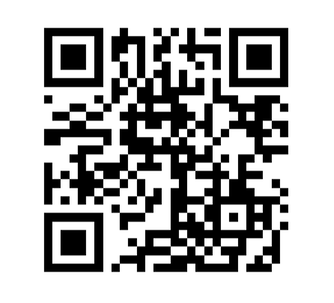


Спасибо за внимание!
Щас я выдам вам прототип. Вы пока что переходите на qr-code и смотрите код.

